Slide 1
YAPAY ZEKÂYA GİRİŞ
8. ÜNİTE
Birinci Dereceden Mantık
First-Order Logic (FOL)
Model • Yorumlama • Niceleyiciler • Mantıksal Çıkarım • Bilgi Mühendisliği
Kapsam: 8.1 – 8.4.1 | 8.4.2 Elektronik Devreler hariç
İstanbul 29 Mayıs Üniversitesi

Slide 2
8.1 – FOL’YE GEÇİŞ
Neden FOL gerekli?
Önerme: B₁,₁ ⇔ (P₁,₂ ∨ P₂,₁) yalnızca tek kareye aittir.
∀x [PitNear(x) ⇒ Breezy(x)]
“Çukura komşu olan her kare esintilidir.”
Önermeler mantığında her kareye ayrı kural yazarken, FOL ile nesneler üzerinde tek bir genel kural kullanırız.
YAPAY ZEKÂYA GİRİŞ • ÜNİTE 8 • 8.1–8.4.1
02

Slide 3
8.1.1 – DÜŞÜNCENİN DİLİ
Doğal dil: Güçlü ama bağlama bağlı
Yüksek ifade gücü
Bağlam zorunluluğu
Çok anlamlılık
Günlük olaylar, ilişkiler, kurallar ve istisnalar rahatça açıklanır.
“Bak!” sözünün anlamı, konuşma anına ve işaret edilen şeye bağlıdır.
İngilizcede “spring” hem ilkbahar hem mekanik yay olabilir.
YAPAY ZEKÂYA GİRİŞ • ÜNİTE 8 • 8.1–8.4.1
03

Slide 4
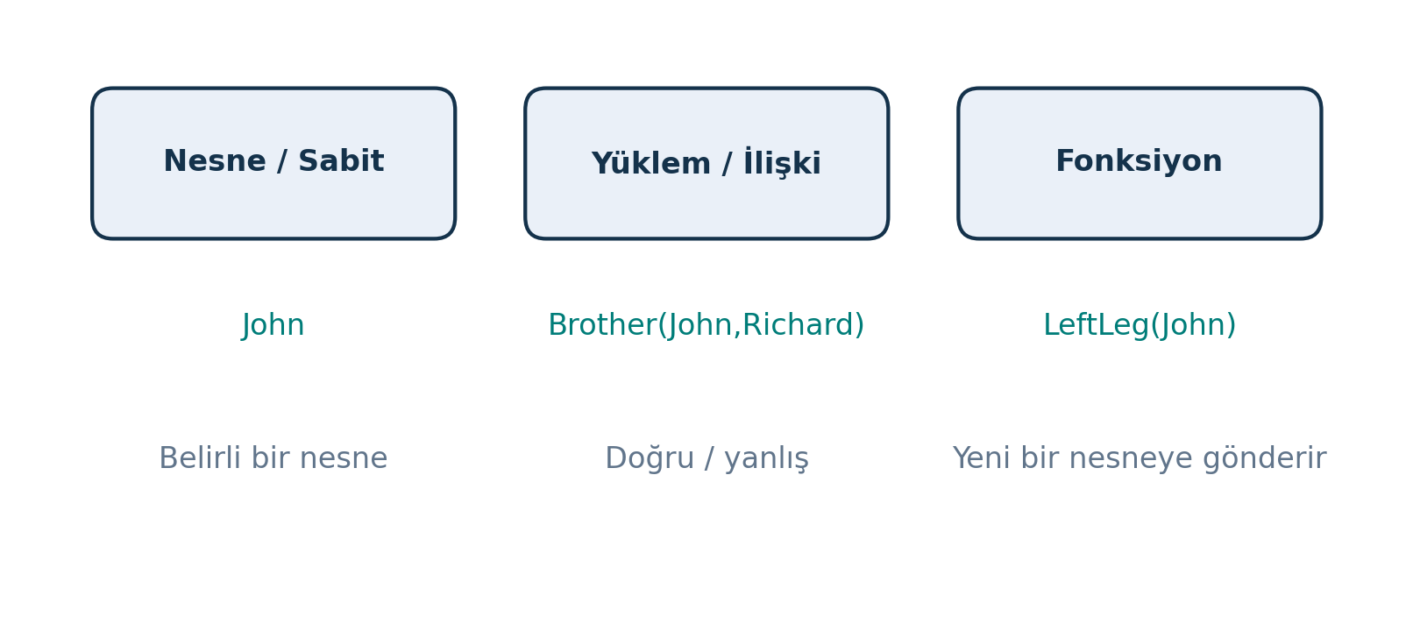
8.1.2 – TEMSİLİN BİLEŞENLERİ
Birinci dereceden mantığın yapı taşları
Nesne = ne hakkında? • İlişki = nesneler nasıl bağlantılı? • Fonksiyon = girdiye hangi nesne karşılık gelir?
YAPAY ZEKÂYA GİRİŞ • ÜNİTE 8 • 8.1–8.4.1
04

Slide 5
8.1.2 – İKİ AYRI SORU
Ontoloji ve epistemoloji aynı şey değildir
Ontolojik bağlılık
Epistemolojik bağlılık
Dünyada ne var?
Olgular mı; nesneler, ilişkiler ve zamanlar da mı?
Bir olgu hakkında ne biliyoruz?
Doğru olduğuna inanma, yanlış olduğuna inanma veya bilmeme.
YAPAY ZEKÂYA GİRİŞ • ÜNİTE 8 • 8.1–8.4.1
05

Slide 6
8.2 – TEMEL AYRIM
Sözdizimi ve anlambilim
Syntax – Sözdizimi
Semantics – Anlambilim
Hangi ifadelerin yazılması geçerli?
Semboller neyi gösteriyor?
Brother(Richard,John) geçerli bir atomdur.
Richard ve John hangi nesneler?
∀, ∃, fonksiyon ve terimlerin kuralları.
Brother ilişkisi bu ikili için geçerli mi?
YAPAY ZEKÂYA GİRİŞ • ÜNİTE 8 • 8.1–8.4.1
06

Slide 7
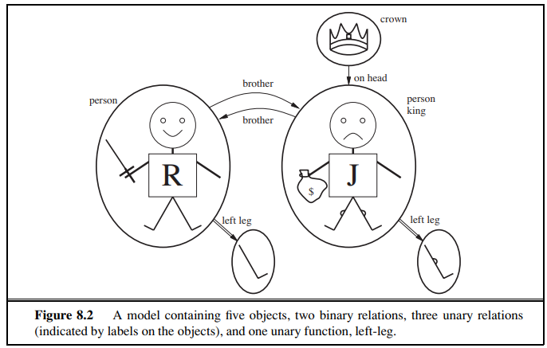
8.2.1 – ŞEKİL 8.2
Şekil 8.2 – Beş nesneli örnek model
ŞEKLİN TÜRKÇE AÇIKLAMASI
Modelde Richard, John, iki sol bacak ve bir taç olmak üzere 5 nesne bulunur.
İki ikili ilişki: Brother ve OnHead
Üç tekli özellik: Person, King, Crown
Bir fonksiyon: LeftLeg
YAPAY ZEKÂYA GİRİŞ • ÜNİTE 8 • 8.1–8.4.1
07

Slide 8
8.2.1 – ŞEKİL 8.2
Şekil 8.2 – Modeli kümelerle yazalım
Tuple/demet: sırayla yazılmış nesne çiftleri veya dizileri.
Model parçası
Biçimsel gösterim
Anlamı
Evren D
{R, J, Lᴿ, Lᴶ, C}
5 ayrı nesne
Person
{R, J}
İki kişi
King
{J}
Yalnız John kral
Crown
{C}
Tek taç nesnesi
Brother
{(R,J), (J,R)}
İki yönlü kardeşlik
OnHead
{(C,J)}
Taç John’un başında
YAPAY ZEKÂYA GİRİŞ • ÜNİTE 8 • 8.1–8.4.1
08

Slide 9
8.2.2 – SEMBOLLER
FOL sembollerinin üç türü
Sabit (Constant)
Yüklem (Predicate)
Fonksiyon (Function)
Richard, John, 0
Belirli bir nesneyi adlandırır.
King(x), Brother(x,y)
Özellik ya da ilişkiyi belirtir.
LeftLeg(x), Mother(x)
Sonuç olarak nesneye karşılık gelir.
YAPAY ZEKÂYA GİRİŞ • ÜNİTE 8 • 8.1–8.4.1
09

Slide 10
8.2.2 – YORUMLAMA
Yorumlama (Interpretation) sembollere anlam verir
Sabit: John → belirli bir kişi nesnesi.
Yüklem: King → kral olan nesnelerin kümesi.
Fonksiyon: LeftLeg → kişileri sol bacak nesnesine eşleme.
“Amaçlanan yorumlama” gerçek anlatmak istediğimiz nesne ve ilişkilerdir.
YAPAY ZEKÂYA GİRİŞ • ÜNİTE 8 • 8.1–8.4.1
10

Slide 11
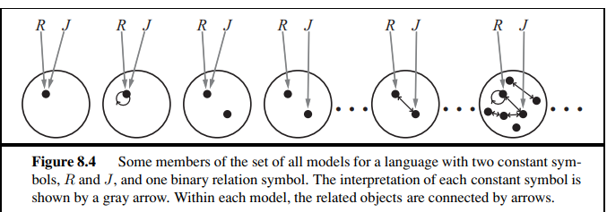
8.2.2 – ŞEKİL 8.4
Şekil 8.4 – Standart FOL’de olası modeller
ŞEKLİN TÜRKÇE AÇIKLAMASI
R ve J sabitleri gri oklarla nesnelere bağlanır. İlişkiye katılan nesneler siyah oklarla gösterilir.
Modelde nesne sayısı 1’den sonsuza değişebilir.
R ile J aynı nesneyi gösterebilir.
Bazı nesneler isimsiz kalabilir.
YAPAY ZEKÂYA GİRİŞ • ÜNİTE 8 • 8.1–8.4.1
11

Slide 12
8.2.3–8.2.4 – TERİM / ATOM
Terim ile cümleyi karıştırmayın
Terim: nesneyi belirtir
Cümle: doğru/yanlış olabilir
Father(Ali)
Doctor(Father(Ali))
LeftLeg(John)
Brother(Richard,John)
Plus(1,2)
Plus(1,2)=3
Bir nesneye gönderme yapar.
Bir olgu ifade eder.
YAPAY ZEKÂYA GİRİŞ • ÜNİTE 8 • 8.1–8.4.1
12

Slide 13
8.2.5 – KARMAŞIK CÜMLELER
Karmaşık cümleler ve mantıksal bağlaçlar
Bağlaçlar önermeler mantığındaki aynı doğruluk koşullarını korur.
Bağlaç
Örnek
Türkçe anlam
¬
¬King(Richard)
Richard kral değildir
∧
Brother(R,J) ∧ Brother(J,R)
İki olgu da doğru
∨
King(R) ∨ King(J)
En az biri doğru
⇒
King(J) ⇒ Person(J)
Eğer ... ise ...
⇔
P ⇔ Q
Ancak ve ancak
YAPAY ZEKÂYA GİRİŞ • ÜNİTE 8 • 8.1–8.4.1
13

Slide 14
8.2.6 – EVRENSEL NİCELEME
Evrensel niceleyici (∀)
∀x (King(x) ⇒ Person(x))
“Bütün krallar insandır.”
Her nesne x için kontrol edilir; kral olmayan nesneler hakkında insan olma zorunluluğu yoktur.
YAPAY ZEKÂYA GİRİŞ • ÜNİTE 8 • 8.1–8.4.1
14

Slide 15
8.2.6 – EVRENSEL NİCELEME
∀ kullanırken yaygın hata
DOĞRU: Koşullu kural
YANLIŞ: Birleşim
∀x (King(x) ⇒ Person(x))
∀x (King(x) ∧ Person(x))
Yalnızca kral olanlardan insan olmasını ister.
Evrendeki her nesnenin hem kral hem insan olmasını ister.
Taç kral değilse cümle yine doğru olabilir.
Taç ve bacak için de kral demektir.
YAPAY ZEKÂYA GİRİŞ • ÜNİTE 8 • 8.1–8.4.1
15

Slide 16
8.2.6 – VAROLUŞSAL NİCELEME
Varoluşsal niceleyici (∃)
∃x (Crown(x) ∧ OnHead(x,John))
“John’un başında en az bir taç vardır.”
Bu ifadeyi doğru yapan bir nesne bulmamız yeterlidir; iki taç da olsa ifade doğru kalır.
YAPAY ZEKÂYA GİRİŞ • ÜNİTE 8 • 8.1–8.4.1
16

Slide 17
8.2.6 – VAROLUŞSAL NİCELEME
∃ ile neden genellikle ∧ kullanılır?
DOĞRU: Birlikte sağlama
YANILTICI: ⇒ kullanmak
∃x (Crown(x) ∧ OnHead(x,John))
∃x (Crown(x) ⇒ OnHead(x,John))
Aynı nesne hem taçtır hem John’un başındadır.
Taç olmayan bir nesne için de doğru olabilir.
Taç bulunduğunu garanti etmez.
YAPAY ZEKÂYA GİRİŞ • ÜNİTE 8 • 8.1–8.4.1
17

Slide 18
8.2.6 – İÇ İÇE NİCELEYİCİLER
Niceleyici sırası anlamı değiştirir
∀x ∃y Loves(x,y) ≠ ∃y ∀x Loves(x,y)
Sol: Herkes en az birini sever; kişiler farklı olabilir.
Sağ: Herkesin sevdiği ortak en az bir kişi vardır.
YAPAY ZEKÂYA GİRİŞ • ÜNİTE 8 • 8.1–8.4.1
18

Slide 19
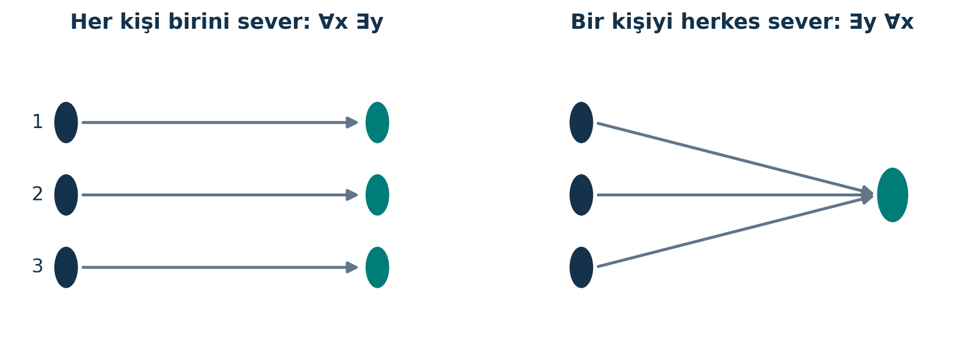
8.2.6 – İÇ İÇE NİCELEYİCİLER
Niceleyici sırası – Görsel karşılaştırma
Görselin mesajı: ∀x∃y kişiye göre farklı bir y seçebilir; ∃y∀x herkes için aynı y’yi seçer.
YAPAY ZEKÂYA GİRİŞ • ÜNİTE 8 • 8.1–8.4.1
19

Slide 20
8.2.6 – NİCELEYİCİLERİN BAĞLANTISI
Niceleyiciler için De Morgan kuralları
Niceleyicinin dışına ¬ çıkarırken ∀ ↔ ∃ değişir.
İfade
Eşdeğer ifade
∀x ¬P(x)
¬∃x P(x)
¬∀x P(x)
∃x ¬P(x)
∀x P(x)
¬∃x ¬P(x)
∃x P(x)
¬∀x ¬P(x)
¬(P∨Q)
¬P ∧ ¬Q
¬(P∧Q)
¬P ∨ ¬Q
YAPAY ZEKÂYA GİRİŞ • ÜNİTE 8 • 8.1–8.4.1
20

Slide 21
8.2.7 – EŞİTLİK
Eşitlik (Equality)
Father(John) = Henry
“John’un babası” terimi ile “Henry” terimi aynı nesneyi gösterir.
Farklılık için x ≠ y yazılır.
YAPAY ZEKÂYA GİRİŞ • ÜNİTE 8 • 8.1–8.4.1
21

Slide 22
8.2.7 – ÇÖZÜMLÜ ÖRNEK
“Richard’ın en az iki kardeşi vardır”
1
x ve y adlı iki aday nesne seç: ∃x,y
2
Her ikisi de Richard’ın kardeşi olmalı: Brother(x,Richard) ∧ Brother(y,Richard).
3
İki değişkenin aynı John’a bağlanmasını engelle: x ≠ y.
SONUÇ ∃x,y [Brother(x,Richard) ∧ Brother(y,Richard) ∧ x ≠ y]
YAPAY ZEKÂYA GİRİŞ • ÜNİTE 8 • 8.1–8.4.1
22

Slide 23
8.2.8 – DATABASE SEMANTICS
Veritabanı anlambiliminin üç varsayımı
Benzersiz isimler
Kapalı dünya
Evren kapanışı
Her farklı sabit sembolü farklı nesneyi gösterir.
John ≠ Geoffrey
Doğru olarak kaydedilmeyen atomik olgular yanlış kabul edilir.
İsimlendirilmemiş ek nesnelerin bulunmadığı kabul edilir.
YAPAY ZEKÂYA GİRİŞ • ÜNİTE 8 • 8.1–8.4.1
23

Slide 24
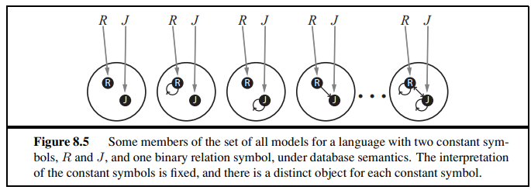
8.2.8 – ŞEKİL 8.5
Şekil 8.5 – Veritabanı anlambilimi
ŞEKLİN TÜRKÇE AÇIKLAMASI
Her modelde iki farklı nesne vardır: R ve J. Sabitlerin eşlemeleri değişmez; yalnızca ikili ilişkinin içerdiği oklar değişir.
R ile J aynı nesne olamaz.
İki nesnede dört olası sıralı ikili var.
Her ikili ya ilişkide vardır ya yoktur.
YAPAY ZEKÂYA GİRİŞ • ÜNİTE 8 • 8.1–8.4.1
24

Slide 25
8.2.8 – ÇÖZÜMLÜ ÖRNEK
Şekil 8.5: neden yalnızca 16 model?
1
Nesneler: D = {R, J}.
2
Olası sıralı ikililer: (R,R), (R,J), (J,R), (J,J).
3
Her sıralı ikili için ilişkiye dahil olma veya olmama seçeneği var.
SONUÇ 2⁴ = 16 farklı ikili ilişki modeli
YAPAY ZEKÂYA GİRİŞ • ÜNİTE 8 • 8.1–8.4.1
25

Slide 26
8.3.1 – BİLDİRİM VE SORGULAR
Bilgi tabanı arayüzü: TELL / ASK / ASKVARS
TELL(KB, King(John))
Bildirim: John kraldır.
TELL(KB, ∀x (King(x) ⇒ Person(x)))
Genel kural: bütün krallar insandır.
ASK(KB, Person(John))
Sorgu sonucu: True (çıkarım).
ASKVARS(KB, Person(x))
Bağlama: {x/John}, {x/Richard} vb.
YAPAY ZEKÂYA GİRİŞ • ÜNİTE 8 • 8.1–8.4.1
26

Slide 27
8.3.2 – AKRABALIK
Akrabalık: tanım şeklindeki aksiyomlar
Her satırın başında uygun evrensel niceleyicilerin (∀) bulunduğu varsayılır.
Mantıksal ifade
Türkçe açıklaması
Mother(c)=m ⇔ Female(m) ∧ Parent(m,c)
m, c’nin kadın ebeveynidir.
Husband(h,w) ⇔ Male(h) ∧ Spouse(h,w)
h, w’nin erkek eşidir.
Parent(p,c) ⇔ Child(c,p)
Ebeveyn ve çocuk ters ilişkilerdir.
Male(x) ⇔ ¬Female(x)
Kitabın basitleştirilmiş ikili kategorisi.
YAPAY ZEKÂYA GİRİŞ • ÜNİTE 8 • 8.1–8.4.1
27

Slide 28
8.3.2 – AKRABALIK
Kardeşlik ilişkisi nasıl tanımlanır?
Kardeşler aynı ebeveyni paylaşan iki farklı kişidir (kitaptaki model).
Sibling(x,y) ⇔ x≠y ∧ ∃p [Parent(p,x) ∧ Parent(p,y)]
Mehmet (p)
Ali (x)
Ayşe (y)
Parent(Mehmet,Ali) ve Parent(Mehmet,Ayşe) → Sibling(Ali,Ayşe)
YAPAY ZEKÂYA GİRİŞ • ÜNİTE 8 • 8.1–8.4.1
28

Slide 29
8.3.2 – AKSİYOM VE TEOREM
Aksiyom (axiom) / Teorem (theorem)
Aksiyom
Teorem
Bilgi tabanına verilen temel olgu ya da kural.
Aksiyomlardan türetilen sonuçtur.
Sibling tanımı bir aksiyomdur.
Sibling(x,y) ⇔ Sibling(y,x) kardeşlik tanımından çıkar.
Male(Jim) olgusu da aksiyom olabilir.
Önceden saklamak hız kazandırabilir.
YAPAY ZEKÂYA GİRİŞ • ÜNİTE 8 • 8.1–8.4.1
29

Slide 30
8.3.3 – PEANO AKSİYOMLARI
Doğal sayılar ve ardıl fonksiyon
Aksiyomların nicelenmiş biçimlerinde n,m doğal sayı koşulları dikkate alınır.
Aksiyom
Anlamı
NatNum(0)
0 doğal sayıdır.
NatNum(n) ⇒ NatNum(S(n))
Doğal sayının ardılı da doğaldır.
0 ≠ S(n)
Hiçbir ardıl sıfır değildir.
m ≠ n ⇒ S(m) ≠ S(n)
Farklıların ardılları da farklıdır.
+(0,m) = m
0 eklemek sayıyı değiştirmez.
+(S(m),n) = S(+(m,n))
Toplama ardıl üzerinden tanımlanır.
YAPAY ZEKÂYA GİRİŞ • ÜNİTE 8 • 8.1–8.4.1
30

Slide 31
8.3.3 – ÇÖZÜMLÜ ÖRNEK
Toplamayı aksiyomlardan çıkaralım: 2+1
1
2 = S(S(0)), 1 = S(0) olarak yazılır.
2
S(S(0)) + S(0) = S(S(0) + S(0))
3
= S(S(0 + S(0)))
4
= S(S(S(0))) = 3
SONUÇ 2 + 1 = 3
YAPAY ZEKÂYA GİRİŞ • ÜNİTE 8 • 8.1–8.4.1
31

Slide 32
8.3.3 – KÜMELER
Küme gösterimleri
{}
Boş küme
Set(s)
s bir kümedir
x ∈ s
x, s kümesinin elemanıdır
s₁ ⊆ s₂
Alt küme
s₁ ∩ s₂
Kesişim
s₁ ∪ s₂
Birleşim
{x | s}
s’ye x elemanını ekleme
YAPAY ZEKÂYA GİRİŞ • ÜNİTE 8 • 8.1–8.4.1
32

Slide 33
8.3.3 – KÜME AKSİYOMLARI
Küme aksiyomları: temel ilişkiler
Üyelik, birleşim ve kesişim de yüklem/fonksiyonlarla ifade edilebilir.
No
İlke
Sembolik ifade
5
Alt küme
s₁⊆s₂ ⇔ ∀x(x∈s₁⇒x∈s₂)
6
Eşit küme
s₁=s₂ ⇔ (s₁⊆s₂ ∧ s₂⊆s₁)
7
Kesişim
x∈(s₁∩s₂) ⇔ (x∈s₁ ∧ x∈s₂)
8
Birleşim
x∈(s₁∪s₂) ⇔ (x∈s₁ ∨ x∈s₂)
YAPAY ZEKÂYA GİRİŞ • ÜNİTE 8 • 8.1–8.4.1
33

Slide 34
8.3.3 – LİSTELER
Listeler kümelerden neden farklı?
Küme (Set)
Liste (List)
Sıra önemli değildir.
Sıralama anlam taşır.
Aynı eleman tekrar edilmez.
Tekrarlı eleman bulunabilir.
{A,B,A}={A,B}.
[A,B,A] ≠ [A,B].
Temel kavram: ∈ üyelik.
Nil, Cons, First, Rest, Append kullanılır.
YAPAY ZEKÂYA GİRİŞ • ÜNİTE 8 • 8.1–8.4.1
34

Slide 35
8.3.4 – WUMPUS WORLD
Wumpus dünyasında zamanlı algılar
Percept([Stench, Breeze, Glitter, None, None], 5)
Algı vektörü
Neden zaman?
Koku, esinti, parıltı ve diğer algıların zaman 5’teki durumunu taşır.
Ajan hangi şeyi hangi anda gördüğünü karıştırmamalıdır.
YAPAY ZEKÂYA GİRİŞ • ÜNİTE 8 • 8.1–8.4.1
35

Slide 36
8.3.4 – WUMPUS WORLD
Wumpus: esinti ve çukur aksiyomu
∀s [Breezy(s) ⇔ ∃r(Adjacent(r,s) ∧ Pit(r))]
Bir karede esinti vardır ancak ve ancak komşu karelerden en az birinde çukur bulunuyorsa.
Çukurlar sabit olduğu için Breezy(s) zaman argümanı gerektirmez.
YAPAY ZEKÂYA GİRİŞ • ÜNİTE 8 • 8.1–8.4.1
36

Slide 37
8.3.4 – ÇÖZÜMLÜ ÖRNEK
Wumpus çıkarımı: [2,2]’de esinti
1
At(Agent,[2,2],5) ve Breeze(5) biliniyor.
2
Genel kuraldan Breezy([2,2]) çıkarılır.
3
Komşu kareler: [1,2], [3,2], [2,1], [2,3].
4
Bu dört kareden en az birinde çukur olmalıdır.
SONUÇ Hangi karede çukur olduğu henüz kesinleşmez.
YAPAY ZEKÂYA GİRİŞ • ÜNİTE 8 • 8.1–8.4.1
37

Slide 38
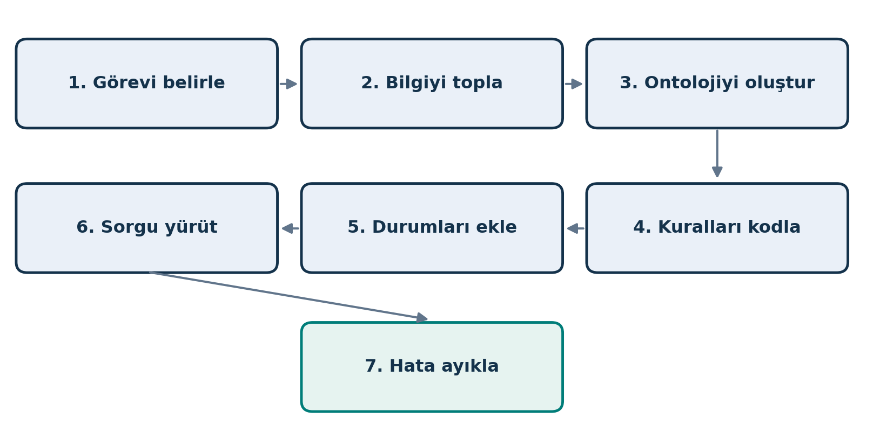
8.4.1 – KNOWLEDGE ENGINEERING
Bilgi mühendisliğinde 7 adımlı süreç
Görev → Bilgi → Ontoloji → Aksiyom → Somut olgu → Sorgu → Hata ayıklama
YAPAY ZEKÂYA GİRİŞ • ÜNİTE 8 • 8.1–8.4.1
38

Slide 39
8.4.1 – BİLGİ TABANI HATALARI
Adım 7: Bilgi tabanını hata ayıkla
Cevap gelmiyorsa eksik veya fazla zayıf bir aksiyom bulunabilir.
Yanlış cevap çıkıyorsa dünyada geçerli olmayan bir kural yazılmış olabilir.
Hatalı örnek: ∀x (FourLegs(x) ⇒ Mammal(x)).
Masa ve bazı sürüngenler dört bacaklıdır; kural yanlıştır.
Sürekli önceki adımlara dönerek bilgiyi iyileştir.
YAPAY ZEKÂYA GİRİŞ • ÜNİTE 8 • 8.1–8.4.1
39

Slide 40
8.4.1 – UYGULAMA
Yedi adımı birleştiren üniversite örneği
1
Amaç: “Ali AI101 dersini alıyor mu?” sorusunu cevaplamak.
2
Ontoloji: Student, Course, Enrolled, Takes; sabitler Ali ve AI101.
3
Kural: ∀x,c [Enrolled(x,c) ⇒ Takes(x,c)].
4
Olgu: Enrolled(Ali,AI101). Sorgu: ASK(KB,Takes(Ali,AI101)).
SONUÇ True — sonuç mantıksal olarak çıkarılır.
YAPAY ZEKÂYA GİRİŞ • ÜNİTE 8 • 8.1–8.4.1
40

Slide 41
ÜNİTE ÖZETİ
Ünitenin temel kavramlarını hatırlayalım
Bu kavramları günlük Türkçe cümlelere uygulayabilmek ana hedef.
Kavram
Tek cümlelik açıklama
Model / Domain
Olası dünyadaki nesneler ve yorumlama.
Constant / Predicate
Nesnenin adı / özellik veya ilişki.
Function / Term
Girdiye nesne eşleme / nesneye gönderme yapan ifade.
∀ / ∃
Bütün nesneler için / en az bir nesne için.
Axiom / Theorem
Temel kural / kurallardan çıkarılan sonuç.
TELL / ASK / ASKVARS
Bilgi ekle / doğruluk sor / nesne bağlaması bul.
YAPAY ZEKÂYA GİRİŞ • ÜNİTE 8 • 8.1–8.4.1
41

Slide 42
SINIF İÇİ UYGULAMA
Çözümlü alıştırma – Her öğrencinin bir danışmanı var
1
Her öğrenci için ∀x (Student(x) ⇒ …) ile başla.
2
Danışman görevi gören bir kişi gerektiğinden ∃y ekle.
3
Teacher(y) ve AdvisorOf(y,x) aynı y için sağlanmalı.
SONUÇ ∀x [Student(x) ⇒ ∃y(Teacher(y) ∧ AdvisorOf(y,x))]
YAPAY ZEKÂYA GİRİŞ • ÜNİTE 8 • 8.1–8.4.1
42

